Slide 1
排出要因の体系的な整理
グループ：
ワーク①
対策・施策
排出量の多い部門・分野
活動量
エネルギー消費原単位
排出係数
産業部門
業務その他部門
家庭部門
運輸部門
令和５年度奈良県地域脱炭素ステップアップ講座（第３回）

Slide 2
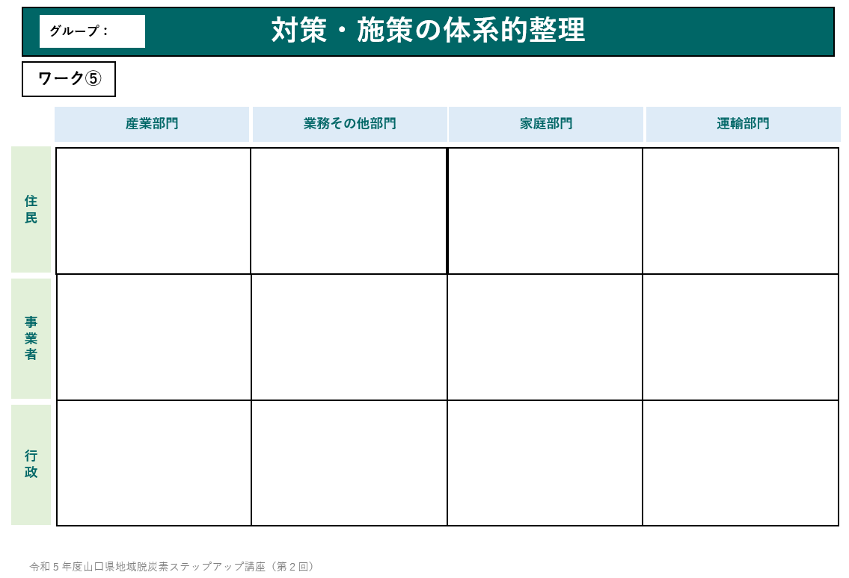
ワーク②
令和５年度奈良県地域脱炭素ステップアップ講座（第３回）
令和５年度山口県地域脱炭素ステップアップ講座（第２回）

Slide 3
氏名：
A4印刷
ワーク③
令和５年度奈良県地域脱炭素ステップアップ講座（第３回）
令和５年度山口県地域脱炭素ステップアップ講座（第２回）

Slide 4
取組を推進する上での他部署との連携
氏名：
A4印刷
ワーク④
取組を推進する上で連携が必要な部署と、想定される課題
 | 例１：施策 公民館の照明LED化 | 例２：施策 学校での脱炭素教育 | 施策 （ ） | 施策 （ ）
対象施設をつくる・整備する部署 | 建設課、都市計画課 等 | 教育政策課 等
対象施設を管理する部署 | 生涯学習文化課 | 学校施設管理課 等
その他連携が必要な部署 | 観光課や市民課 等 | 人権・同和教育課 等
推進する上で想定される課題 | リーダーシップの不在 （責任所在が不明瞭） | 講座内容の設定や講師の選定
令和５年度奈良県地域脱炭素ステップアップ講座（第３回）

